Slide 1
真正快樂的來源-
心靈與物質的差別

Slide 2
MV欣賞
五月天-你不是真正的快樂(影片)
怪獸以說笑話一則50元，賺錢維生
怪獸自己也有不為人知的辛苦
怪獸有一個女朋友(似植物人)
遊樂園有一位扮演白雪公主，帶給人快樂
最後，男主角跟女朋友說什麼?
➔賣關子

Slide 3
大綱
趨樂避苦的本能
苦樂的來源
快樂之鑰
快樂與大腦的關係
從心靈與物質的角度看苦樂

Slide 4
趨樂避苦的本能
趨樂避苦是人的本能，也是動物本能
吃辣椒為例
第一次聚餐，吃辣椒是為趨樂(成就感)
第二次聚餐，不敢吃是為避苦(怕胃痛)
第三次聚餐，吃辣椒是為趨樂(十萬元)
人所有的抉擇都是為了避苦或趨樂
Notes:
一個人怕辣，不敢吃辣，有次跟朋友一起吃麻辣火鍋，看大家猛吃辣椒還很開心，他就跟著練習吃辣椒，他吃一條辣椒，大家就大聲歡呼，他也有成就感，於是愛上吃辣椒，
隔半年，朋友聚餐，他說現在不敢吃辣椒了，吃辣椒就胃痛
隔半年，朋友聚餐，看到他又猛吃辣椒，他說胃病好了，下周要參加吃辣椒比賽，比賽冠軍獎金十萬元
林義傑 超級馬拉松選手 他為什麼跑超級馬拉松(北極、撒哈拉沙漠 ，戈壁沙漠) 成就感而來的快樂，你為什麼不敢，因為會累死人。

Slide 5

趨樂避苦的本能
林義傑跑極地馬拉松
非常辛苦，可能危及生命
為何他還要跑?
因為他要趨樂➔成就感。

Slide 6
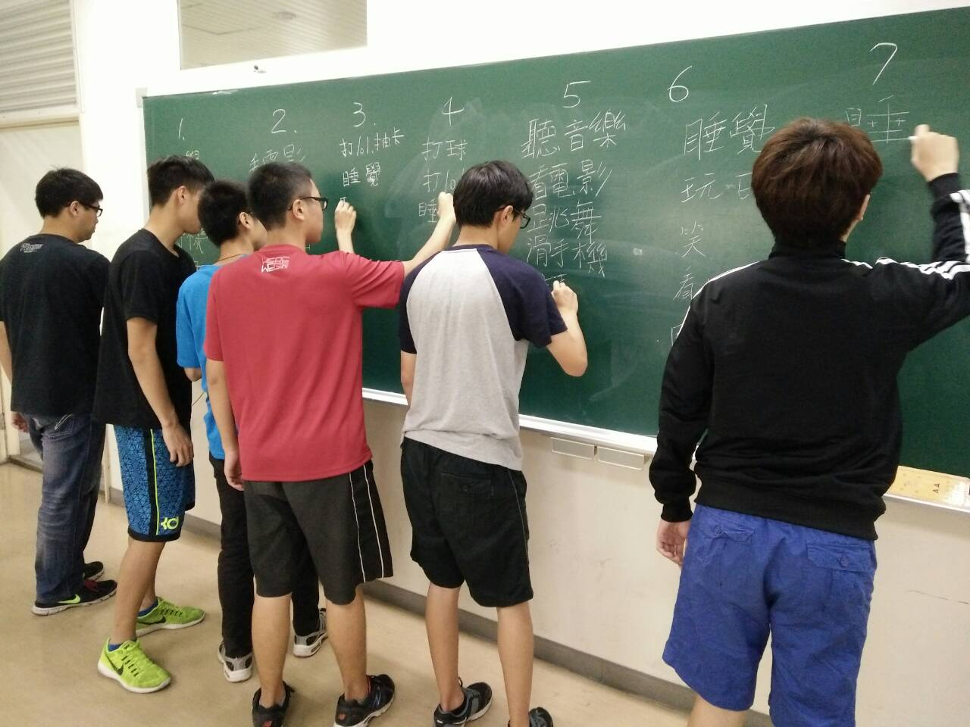
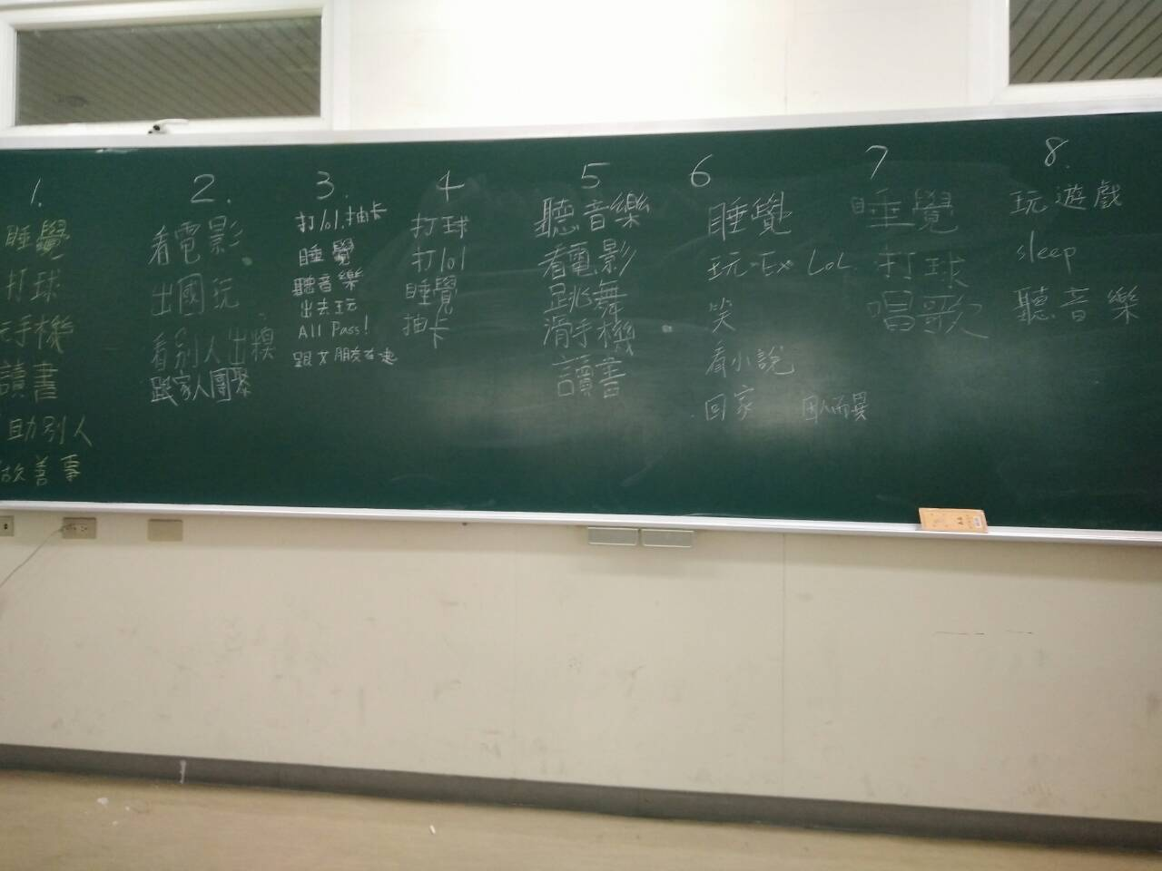
問題
平時您做什麼會讓您覺得快樂?(討論3分鐘，請同學寫在黑板)
調查結果:

Slide 7
做什麼會讓您覺得快樂?
調查結果:50個人得到21種答案
打LOL 3
滑手機 2
抽卡 2
玩遊戲 1
睡覺 6
打球 3
聽音樂 3
看電影 2
回家 2
跳舞 1
看小說 1
唱歌 1
笑 1
出去玩 1
All pass 1
跟女友在一起1
看別人出糗1
出國玩 1
讀書 2
幫助別人1
做善事 1

Slide 8
做什麼會讓您覺得快樂?
打LOL 3
滑手機 2 8
抽卡 2
玩遊戲 1
睡覺 6
打球 3
聽音樂 3
看電影 2
回家 2
結果顯示:
1.想暫時擺脫現實生活
2.現實生活(課業)壓力大
3.沒有壓力就覺得快樂
4.有壓力就覺得不快樂(苦)

Slide 9
苦與樂的來源
苦與樂，是內心的一種感受
這種感受怎麼來的?
被當、被1/2➔苦
翹好幾堂課，意外的低空掠過➔樂
被女友甩了、跟爸媽吵架➔苦
中樂透，交女朋友➔樂

Slide 10
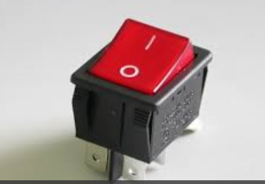

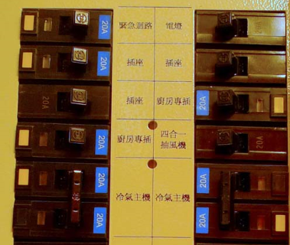
開關
1.0/1簡易開關
2.鐵軌切換開關
3.無熔絲開關
4.電磁閥開關
5.頭腦裡是否
也有開關?

Slide 11
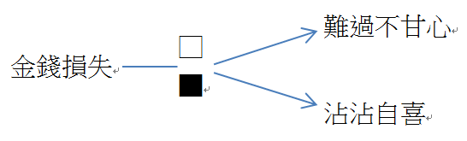
切換心情的開關 1
傻瓜鄉下人與聰明城市人(侯文詠/一場與內在對話的旅程)
“明白自己被騙而難過不甘心” 比較好?
還是 “不明白自己被騙仍沾沾自喜” 比較好?
鄉下人金錢損失，和他的感受之間似乎有一個類似切換開關的機制
Notes:
鄉下人數樓與被城市人說要花錢

Slide 12
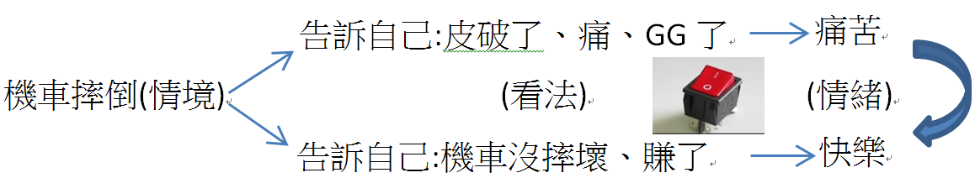
切換心情的開關 2
爸爸騎機車載侯文詠(小時候)途中摔車
機車摔壞vs侯文詠受傷(侯文詠/一場與內在對話的旅程)
情緒對應的不是情境，而是發生事情時的看法

Slide 13
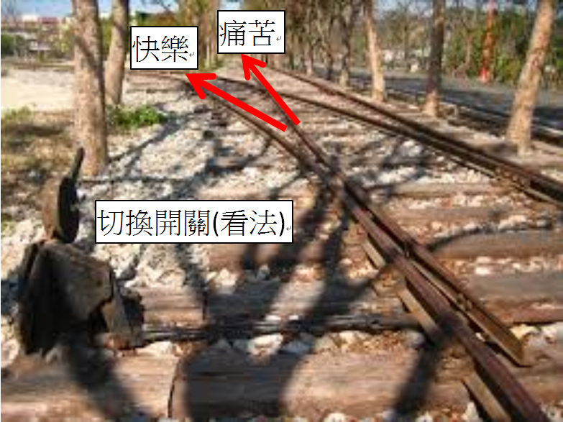
切換心情的開關 3
切換心情的開關就是您對情境的不同看法

Slide 14
開關壞了嗎?
是否曾經陷入情緒(心情)的困境?
在永無止境、惡性循環、揮之不去的痛苦深淵
怎麼可能像開關一樣，情緒說換就換!?
我們習慣從一種固定的角度認知世界，因此只能認定自己擁有的情緒，是獨一無二的真理。
在看不到其他選擇的情況下，自然沒有可以切換情緒的開關了(侯文詠/一場與內在對話的旅程)
➔變成只有「0」沒有「1」的開關

Slide 15
你的開關保養了嗎?
傷害自己最深的的往往是自己牢不可破的認知(看法、見解)
保持多重角度看待事情
保持開放心胸接納別人
別鐵齒、講話留餘地、做人肯吃虧、知足必常樂、OMAK(觀功念恩)
你的心有多美，世界就有多美(LILA影片)

Slide 16
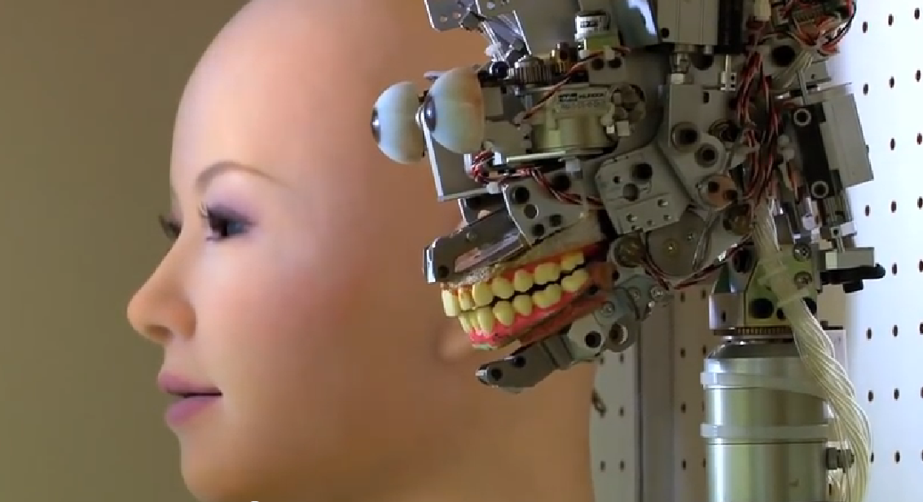
窈窕淑女，君子好求(逑)
練習1: 一念之間、天壤之別
仿真機器人

Slide 17
練習2: 一念之間、天壤之別
日本綜藝競賽節目比賽「誰最噁心?」
冠軍:用杯子收集現場觀眾的口水，然後喝下去
你的感覺是什麼?
好可怕、好想吐、噁心死了、太不衛生了、無法接受
想想:別人的口水噴在我的飯菜上、別人的口水噴在我臉上

Slide 18
噁心的口水
口水在我們慣有的認知中，無非就是「髒」與「不衛生」，所以沾到別人口水難免是噁心感
看偶像劇時，男女主角熱擁濕吻時，口水從「髒、噁心」變成「浪漫」
反駁:要看是誰的口水?陌生人與愛人口水不同
但是:陌生人一夜情變愛人，愛人一夕反目成仇
噁心變美好、美好變噁心，一切都在一念之間

Slide 19
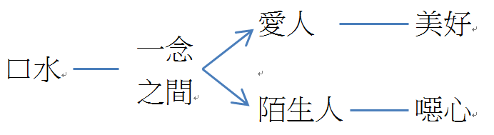
真正的可控因素是一念之間(認知、見解)
對愛人、陌生人的認知，及跟隨而來的美好與噁心情緒，都只是影子一樣附屬於這一念之間
看不透這個道理的人常深陷在某種受傷情緒中無法自拔，而試圖想直接改變影子。例如失戀、失敗就喝酒飆車K哥大吃大喝想改變情緒，可能都徒勞無功

Slide 20
怎麼辦?
有人說: 他陷入痛苦情緒的深淵，痛苦到無法改變念頭
這就像:身體被影子綁架，身體完全動彈不得

Slide 21
怎麼辦?
改變影子的唯一辦法就是➔移動身體
只要用自己一念之間的力量，就可以改變我們的認知，只要認知改變，情緒自然隨著轉變。就像移動身體，影子就跟著移動那樣簡單(侯文詠/一場與內在對話的旅程)
這就是心靈修練的過程
苦樂的來源是心，不是境(事件本身)
而且心的開關就握在您手中--影片(卡通)

Slide 22
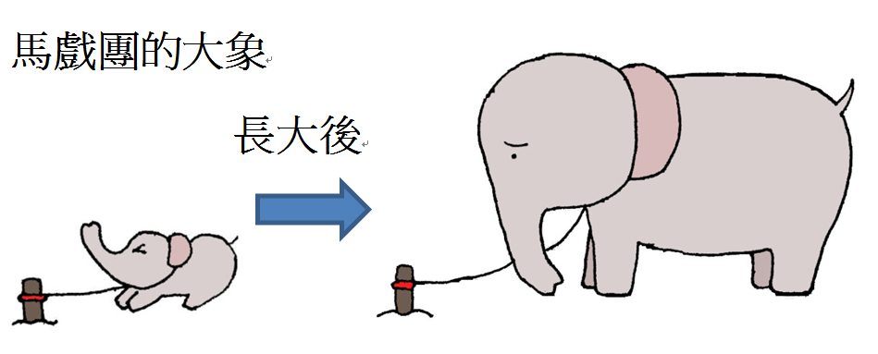
習慣與命運
Notes:
印度Wipro公司執行長有一次在參觀印度大象訓練營，他發現幾十隻大象，隻隻栓在一支支小小的木樁上，小小木樁的固著力和大象孔武有力的意象，實在不成比例，每一隻大象何以完全沒有掙脫的意思，乖乖地「定」在樁邊？好奇的Paul請教了馴獸師。原來這群大象，從很小的時候就開始栓在小木樁上，那個時候，他們並不都是乖乖就範，可是，那時的幼象經驗不足，氣力又小，根本不足以拔起木樁，如此日復一日，無力拔樁，等到小象長成大象，氣力雖然足以拔起木樁，可是，早年拔樁持續失敗的經驗，早就定著了他的「思維」和「習慣」，根本「忘了」或「放棄了」拔樁的念頭和動作。這就成了今天我們看到的小小木樁拴住巨無霸的有趣現象

Slide 23
觀念與命運
人本主義心理學家馬斯洛說：「一個人如果觀念改變，態度就會跟著改變；態度改變，行為就會改變；行為改變，習慣就會改變；習慣改變，性格就會改變；性格改變，命運就會跟著改變。」
觀念➔態度➔行為➔習慣➔性格➔命運
人人都想追求幸福(快樂)人生。但根源在哪裡？根源在於他的思想觀念要正確
Notes:
印度Wipro公司執行長有一次在參觀印度大象訓練營，他發現幾十隻大象，隻隻栓在一支支小小的木樁上，小小木樁的固著力和大象孔武有力的意象，實在不成比例，每一隻大象何以完全沒有掙脫的意思，乖乖地「定」在樁邊？好奇的Paul請教了馴獸師。原來這群大象，從很小的時候就開始栓在小木樁上，那個時候，他們並不都是乖乖就範，可是，那時的幼象經驗不足，氣力又小，根本不足以拔起木樁，如此日復一日，無力拔樁，等到小象長成大象，氣力雖然足以拔起木樁，可是，早年拔樁持續失敗的經驗，早就定著了他的「思維」和「習慣」，根本「忘了」或「放棄了」拔樁的念頭和動作。這就成了今天我們看到的小小木樁拴住巨無霸的有趣現象

Slide 24
心的開關順暢嗎?
轉動快樂之鑰:
觀功念恩(觀察別人的功德、念別人對我的恩)
我們缺乏發現美的眼睛。 (正向思考)
將觀功念恩養成習慣，遇到大逆境才能順利開關
影片(validation)

Slide 25
產生樂或苦的原理
眼根
情境
眼識
苦
樂
見解
修練:苦樂取決於見解而非情境

Slide 26
問題
人為何會產生快樂的感覺? 產生的機制為何?
諸多社會現象顯示: 沒錢萬事哀、有錢才快樂
要有多少錢才能讓您感覺幸福快樂?
多少才夠? 影片5’ (艾倫-多少才夠)

Slide 27
影片回顧: 快樂的來源?
第1層: 物質的滿足帶來的愉悅
  透過神經系統來體驗物質帶來的愉悅
  神經系統對新事物才有反應
  一旦神經系統習慣某樣事物，它就會快速關閉

Slide 28
影片回顧: 快樂的來源?
第2層: 花時間從事各種活動
  從事令人專注的活動產生心流
  每個人產生心流的活動不同:音樂、閱讀、運動
  找尋您的心流活動，創造長期幸福感

Slide 29
影片回顧: 快樂的來源?
第3層: 透過人際關係對他人產生正向影響
  透由心流活動，對他人產生正向影響，例如幫助別人，幸福感可大幅提升
  反之則不然 (專注一件不好的事，對人有害)
The other pair(影片)
Giving is happiness.

Slide 30
快樂 與 幸福 的差異?
維基百科:
快樂是一種感受良好時的情緒反應…快樂最常見的表達方式就是笑。
幸福則涉及到與他人、家庭的長期正面的交互過程
如何從快樂升級到幸福?(影片-無名英雄)

Slide 31
幸福 公式:
經常感恩的習慣
快樂
有意義
幸福
獲得“快樂”的最便宜方法?
如何才能 “有意義” ?
幸福公式如何運轉?
大腦開發，自己來
質:正向影響他人
量:影響多少人?

Slide 32
快樂是一種感受良好時的情緒反應
如何得到 『感受良好』?
如何避免 『感受痛苦』?
是什麼造成『感受痛苦』?
慾壑難填: 為「想得卻得不到」和「已擁有卻失去」而苦惱常常是痛苦的根源
相反的，知足的人通常比較快樂，因為要求都不高，重視珍惜現在已有之獲得，進而對未來抱有健康的期許，因而容易達到快樂。

Slide 33
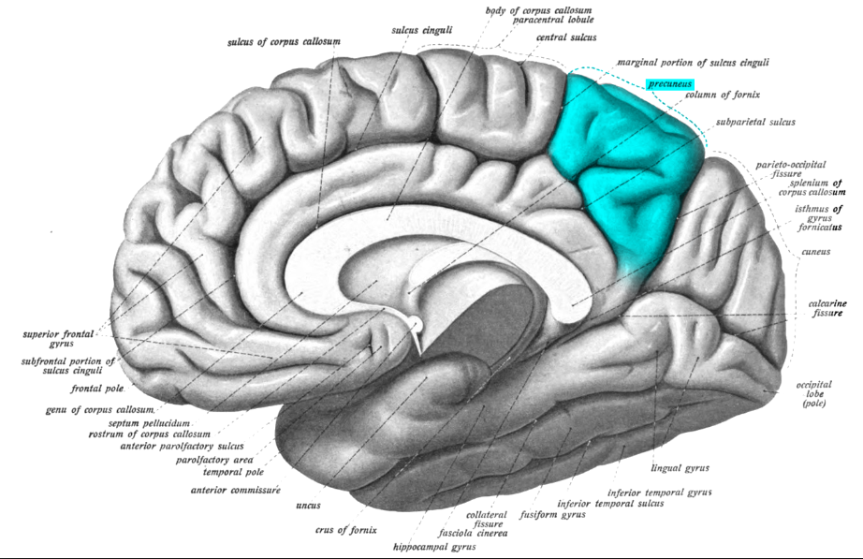
大腦的楔前葉
(precuneus)
人腦有四十億個腦細胞，其中神經細胞有四億到十億個

Slide 34
研究發現幸福感與
人腦楔前葉有關1
京都大學佐藤彌教授:感到快樂和高興的時候，楔前葉的活動量會提高。
以51名平均年齡22.5歲的年輕人為對象，利用核磁共振成像調查了他們的大腦，並對這些年輕人進行了問卷調查。

Slide 35
研究發現幸福感(快樂)與
人腦楔前葉有關2
問卷約有50個問題，包括“是否認為自己比同年代的人幸福”“是否有生活目標和計劃”等。
結果顯示，越是感到幸福的人以及認為人生有意義的人，其楔前葉的體積越大

Slide 36
研究發現幸福感(快樂)與
人腦楔前葉有關3
佐藤彌日前指出：“雖然尚不清楚是因為楔前葉體積大才感到幸福，還是因為感到幸福楔前葉體積才變大
曾有報告顯示，通過冥想訓練，楔前葉的體積會改變。
快樂開關訓練(轉念)可以增強(大)與活化楔前葉(體積)。➔大腦:用進廢退

Slide 37
主動訓練自己的情緒開關
大腦會一直改變
大腦產生觀念
觀念引導行為
行為產生感受(關鍵)
感受改變大腦
資料來源:洪蘭教授

Slide 38
樂觀?悲觀? 差很大!
注意: 做任何事，大腦神經連結都在隨著改變
每次樂觀面對事件➔楔前葉變大➔更容易樂觀
每次消極面對事件➔楔前葉變小➔更容易消極
阿婆擔心兩個女兒
國畫名家喻仲林擅長畫牡丹
用心靈的力量掌握快樂之鑰
Notes:
一個女兒嫁給賣傘的 一個嫁給賣米粉的 下雨天就愁賣米粉沒生意 太陽天就擔心賣傘的沒生意
國畫名家喻仲林擅長畫牡丹，一位大企業家每一幅數十萬回家掛客廳，牡丹象徵富貴，有客人說牡丹花缺一邊，很不吉利，富貴不全，企業家拿去跟畫家爭論，畫家說這是我故意畫的，這牡丹花缺一邊，是富貴無邊

Slide 39
獲得快樂的來源可以分成兩種
物質的快樂
心靈的快樂

Slide 40
獲得快樂的來源可以分成兩種
物質的快樂：來自於觸覺、感官(眼耳鼻舌身)，透由外在物質所帶來的快樂。(買名牌、吃大餐、玩電玩、逛街購物、擁有一輛新車…)
  譬如說天氣很熱，只要走進冷氣房，這個熱就消失了，就快樂了，這是透由一個外在的物質給予的快樂，如果這個外在的東西一消失的話，是不是痛苦就來了？ (或者說: 吹冷氣本身並非產生快樂，只是悶熱產生的痛苦降低了，因而錯覺產生這是快樂)

Slide 41
獲得快樂的來源可以分成兩種
心靈的快樂：內心自發性地感覺到的一種快樂，不用依賴任何外在的東西。
  在大太陽底下，曬得很熱，身體雖不舒服，但想到即將見到深愛的女友，內心非常愉快。
  日行一善的快樂: 扶老人過馬路、拾金不昧
  內心轉念

Slide 42
“你不是真正的快樂”MV中
物質 VS 心靈
男主角送女友一件漂亮紅色洋裝，女友並未甦醒(未微笑)➔物質滿足
最後，男主角在女友耳畔說什麼?女友終於甦醒而微笑了。
男主角說:陪著你，我很快樂~~
➔這是一種力量強大的心靈快樂

Slide 43
例 ：物質與幸福
1988年 霍華德∙金森 博士論文課題「人的幸福取決於什麼」
問卷調查:您幸福嗎?
A非常幸福 B幸福 C一般
D痛苦 E非常痛苦
回收5200份有效問卷

Slide 44
例：物質與幸福
121人覺得「非常幸福」 再做詳細調查~
50人~是這城市成功人士，
幸福感來自於事業成功
71人~是普通家庭主婦、賣菜農民、
公司小職員、領取救濟金的流浪漢

Slide 45
例：物質與幸福
這些職業平凡生涯黯淡的人，為什麼擁有如此高的幸福感？
雖然職業多樣，性格迥然，但有一點相同：
就是對物質沒有太多的要求~
平淡自守，安貧樂道~
很能享受柴米油鹽的尋常生活~

Slide 46
例：物質與幸福
博士論文總結：
    這世界上有兩種人最幸福~
      一是淡泊寧靜的平凡人
      一是功成名就的傑出者

Slide 47
例：物質與幸福
2009年~
好奇當年(1988)那121名
「非常幸福」的人現在怎樣呢？？
當年那71名平凡者~ 除2人去世以外
回收69份調查表~有人擠身於成功人士行列；
有的過著平凡的日子；也有人因疾病和意外，而生活拮據。
但~ 選項都沒變=> 「非常幸福」

Slide 48
例：物質與幸福
那50名成功人士~ 選項卻發生了巨大的變化
9人事業一帆風順 選擇→「非常幸福」
23人 選擇→「一般」
16人因事業受挫或破產或降職 選擇→「痛苦」
2人 選擇→「非常痛苦」

Slide 49
例：物質與幸福
霍華德∙金森以「幸福的密碼」再發表了一篇論文
論文總結：
所有靠物質支撐的幸福感，都不能持久，
都會隨著物質的離去而離去。
只有心靈的淡定寧靜，繼而產生的身心愉悅，才是幸福的真正泉源。

Slide 50
物質快樂與心靈快樂的差別
影片:聖誕禮物(3’10”)
物質快樂➔手心向上➔從“獲得”得到快樂
心靈快樂➔手心向下➔從“給予”得到快樂

Slide 51
祝福大家
觀功念恩
遇境轉心
Giving is happiness
快樂就在您身邊

Slide 52
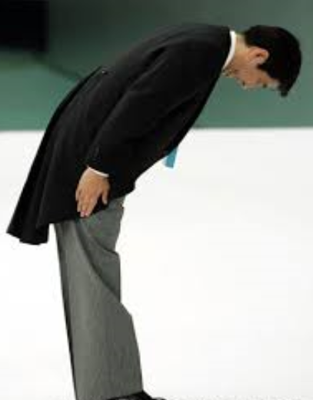
Thanks for your attention

